Slide 1
并行程序设计 Parallel Programming
袁平鹏

Slide 2
Parallel Programming
What: 定义
Why
授课计划
考试

Slide 3
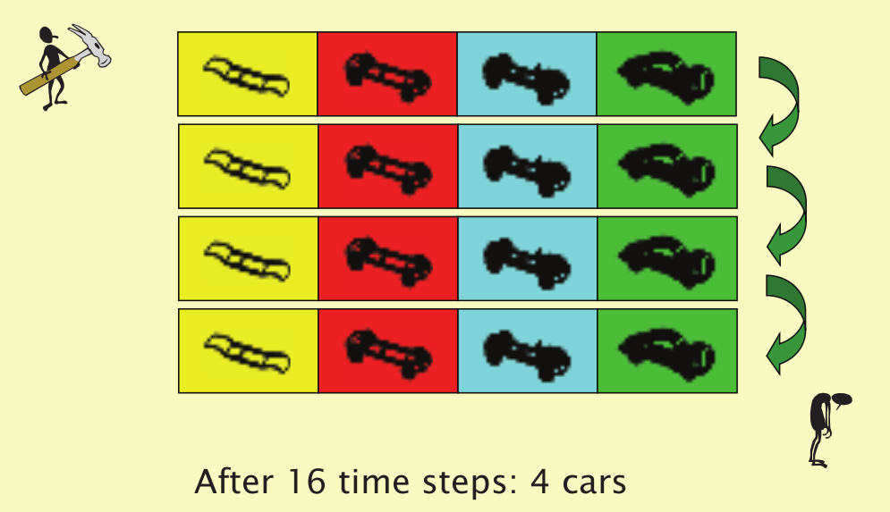
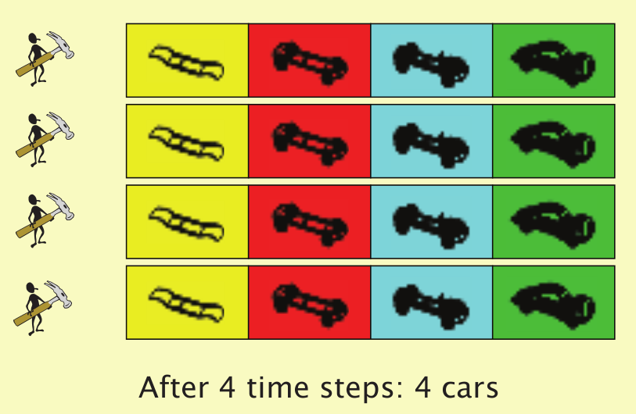
什么是并行(Parallelism)
同时多个任务.
将任务分布到多个处理单元.

Slide 4
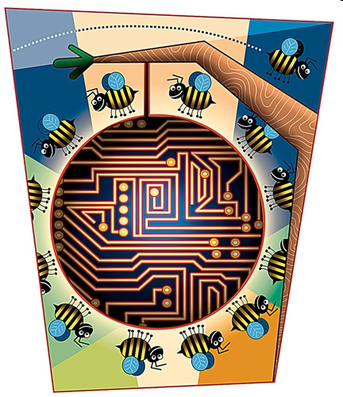
什么是并行程序设计？
协调多个处理单元共同解决一个问题（Coordinating multiple processing elements to solve a problem）

Slide 5
并行实现方法
两种方法 -
数据并行（Data Parallelism）
将数据分割，在每一处理单元处理其中一份数据.
功能或控制并行 (Functional or Control Parallelism)
将问题分割成任务，然后在不同的单元执行任务
造车步骤：任务
部件：数据
水平：数据并行
纵向：功能并行

Slide 6
Why
Why
技术趋势
计算单元发展
存储容量及访问速度变化
计算系统
应用需要
国家需求

Slide 7
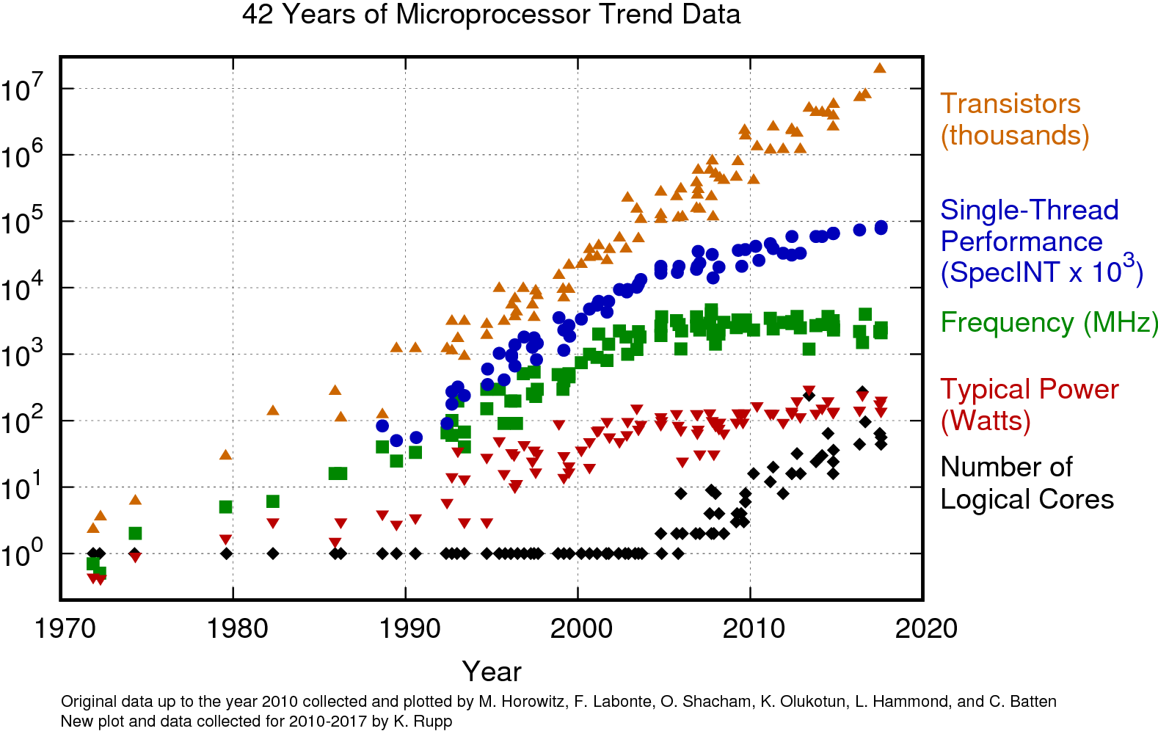
技术趋势

Slide 8
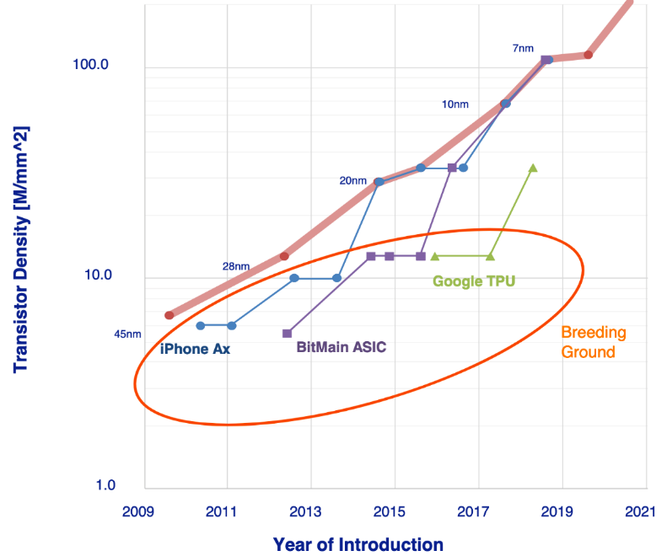
技术趋势

Slide 9
Computational Power Improvement
Multiprocessor
摩尔定律
C.P.I.
Uniprocessor
1 2 . . . .
No. of Processors

Slide 10
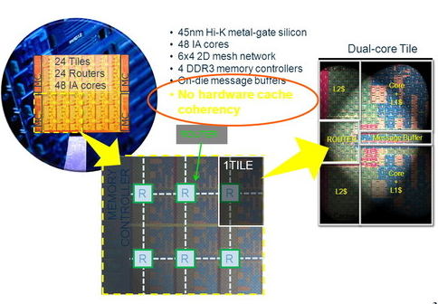
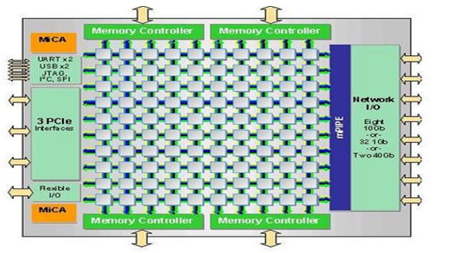
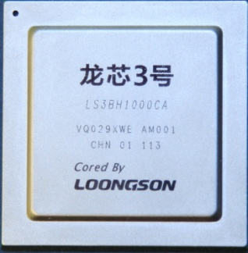
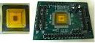
众核处理器已经成为处理器发展的趋势之一
Tilera 64核众核处理器
Intel SCC众核处理器（48 核）/PHI（60核）
龙芯众核处理器（64核）
复旦大学 “复芯”24核处理器

Slide 11

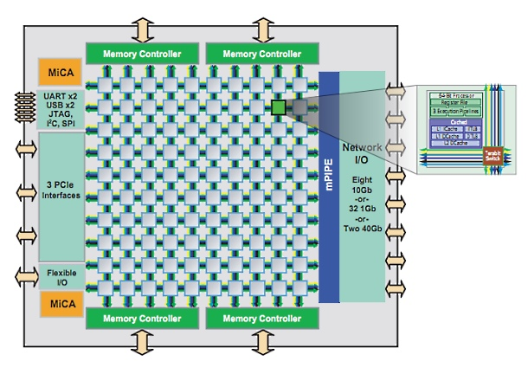
Tilera的TILE-Gx100 100核 (June 2011)
Tilera 用于Web服务器
64-bit cores 1.5GHz；用40nm技术制造
1.5GHz per tile
256K L2 cache per tile
750 billion operations per second
500 Gbps memory bandwidth
200 Tbps of on-chip mesh interconnect (iMesh)
"Think of it as the Internet on a chip“ - Bob Doud

Slide 12
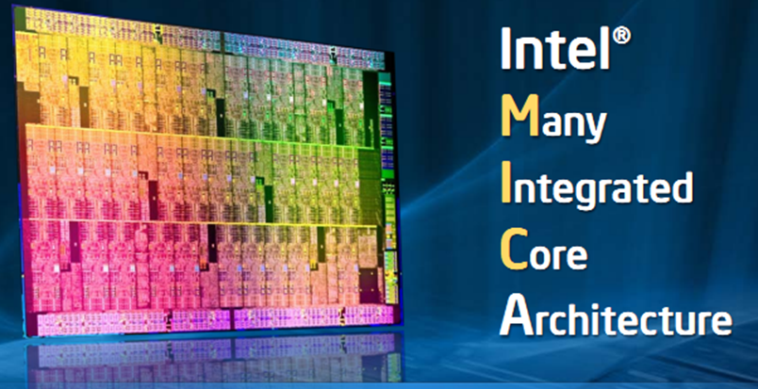
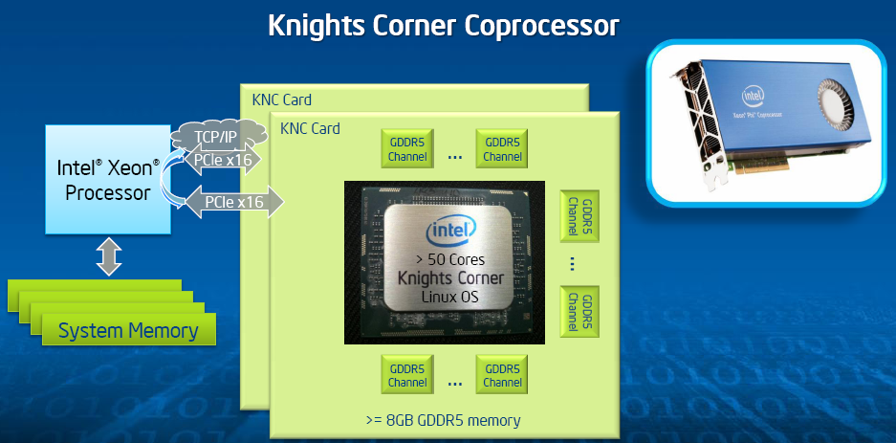
CPU+MIC架构
CPU+MIC：基于X86架构的异构模式
多核X86+众核X86
高性能系统
一块MIC卡双精性能超过1TFlops
高密度系统
节点可通过PCIE插多块MIC卡
弹性系统
MIC作为协处理器
MIC可作为节点
Notes:
CPU+MIC异构架构模式在硬件上是多核CPU+众核MIC模式，都是基于X86架构下，整个系统在硬件上实现高性能、高计算密度（可节省空间和维护成本）、低功耗的绿色系统，并且此系统式一个弹性系统，可以把MIC看成是CPU的协处理器，也可以把MIC看成一个计算节点，它有自己的IP地址。

Slide 13
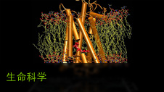
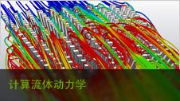
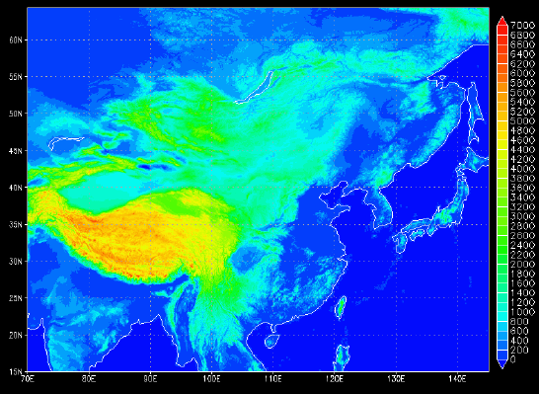
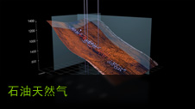

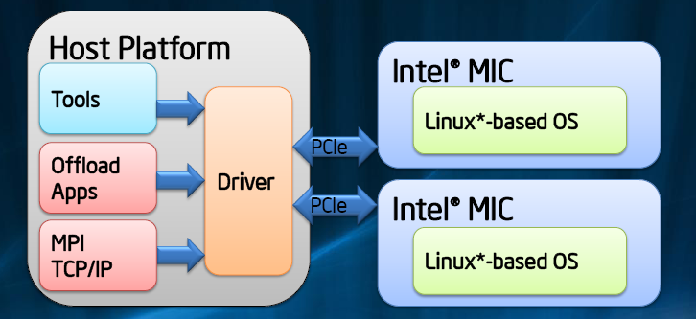

CPU+MIC架构
CPU+MIC：基于X86架构的异构模式
指令集：X86+X86扩展
利用已有CPU软件投资
易编程性
基于X86架构，符合工业编程习惯
可继承和重用原有CPU代码
应用宽泛性
MIC对CPU实现应用扩展
生命科学、石油、金融、CFD、气象等
良好的生态环境
已有软件工具链和库支持MIC
MIC支持TCP/IP、MPI、OpenMP
CPU与MIC共用相同的编译器
Notes:
MIC的指令集大部分都是X86指令集，还有部分扩展，可以说MIC与CPU基本都是基于X86指令集，它们都共用相同的编译器、工具链、库等，具有良好的软件生态环境，CPU+MIC的编程符合工业编程习惯、可以继承和重用原有CPU平台的代码，保护原有的软件投资。

Slide 14
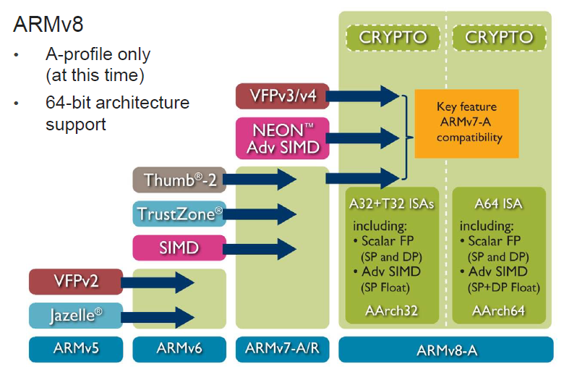

ARM处理器进入服务器领域-ARM V8 ARCH
主要特点：
64位
大地址空间
虚拟化
APM、caxedal、Marvell在2013/2014年均有推出ARM 64处理器的计划
2012年10月31日，华为成为ARM 64首批合作伙伴，推出基于ARM64的众核处理器

Slide 15


RISC-V

Slide 16
其它新型处理器
GPU
High power consumption
Inflexibility (Single and Floating point only)
ASIC
Initial Cost
Reusability
FPGA
Complexity of design
Complexity of design

Slide 17
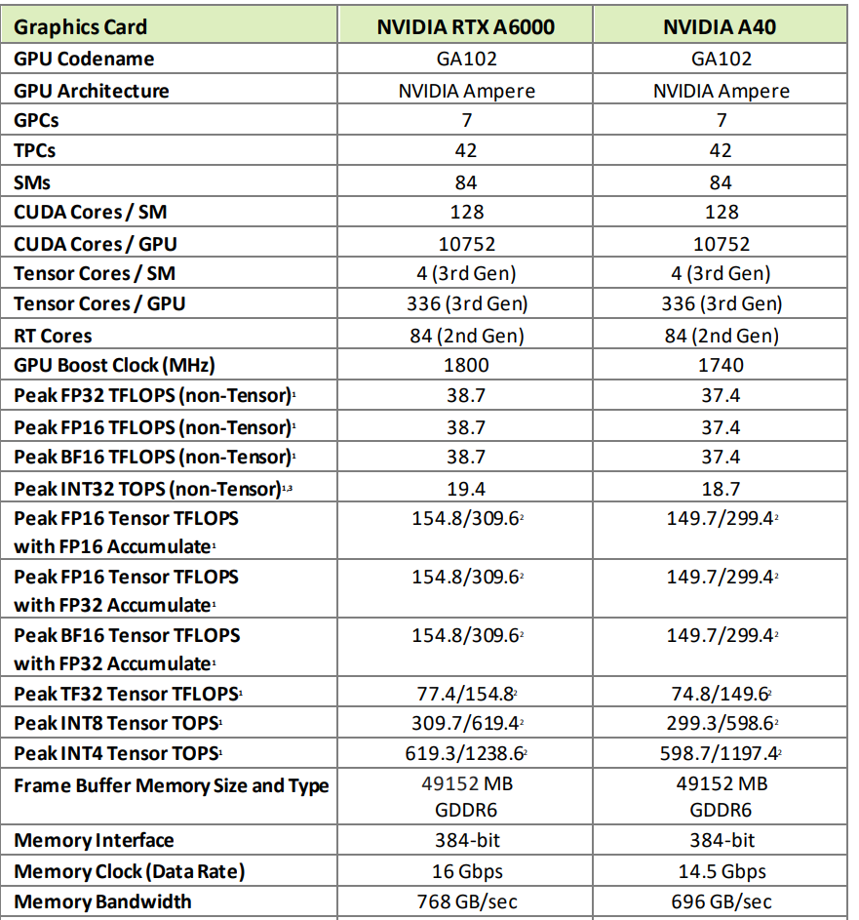
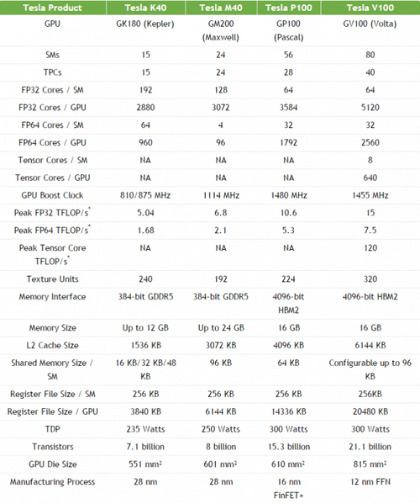
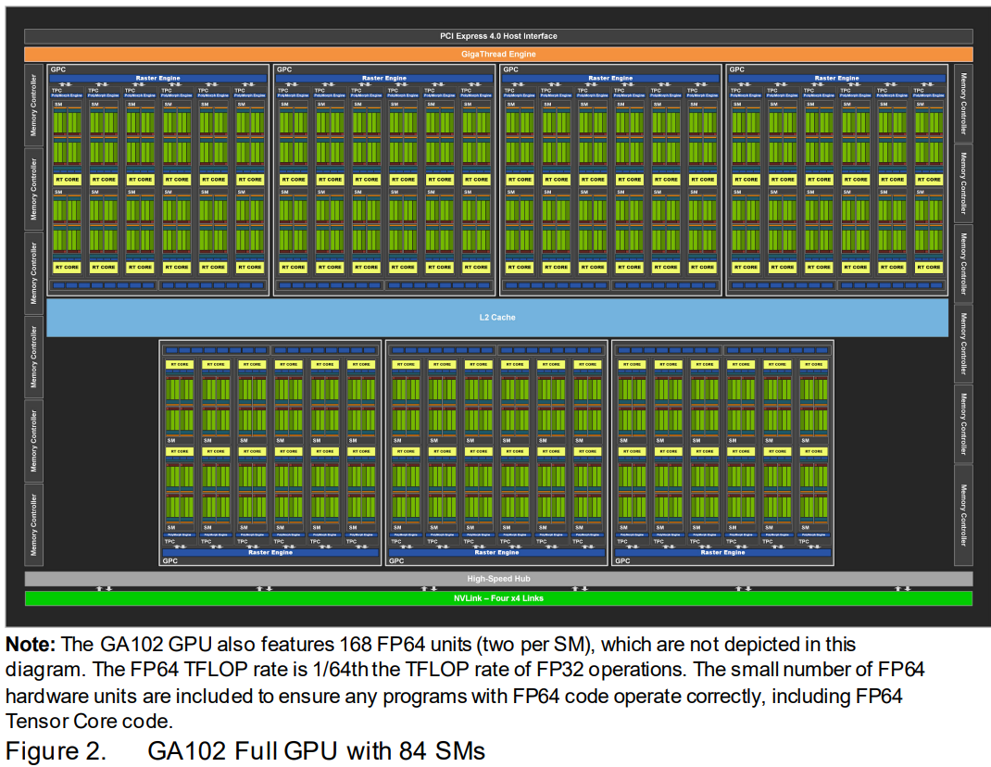
GPU Architecture

Slide 18
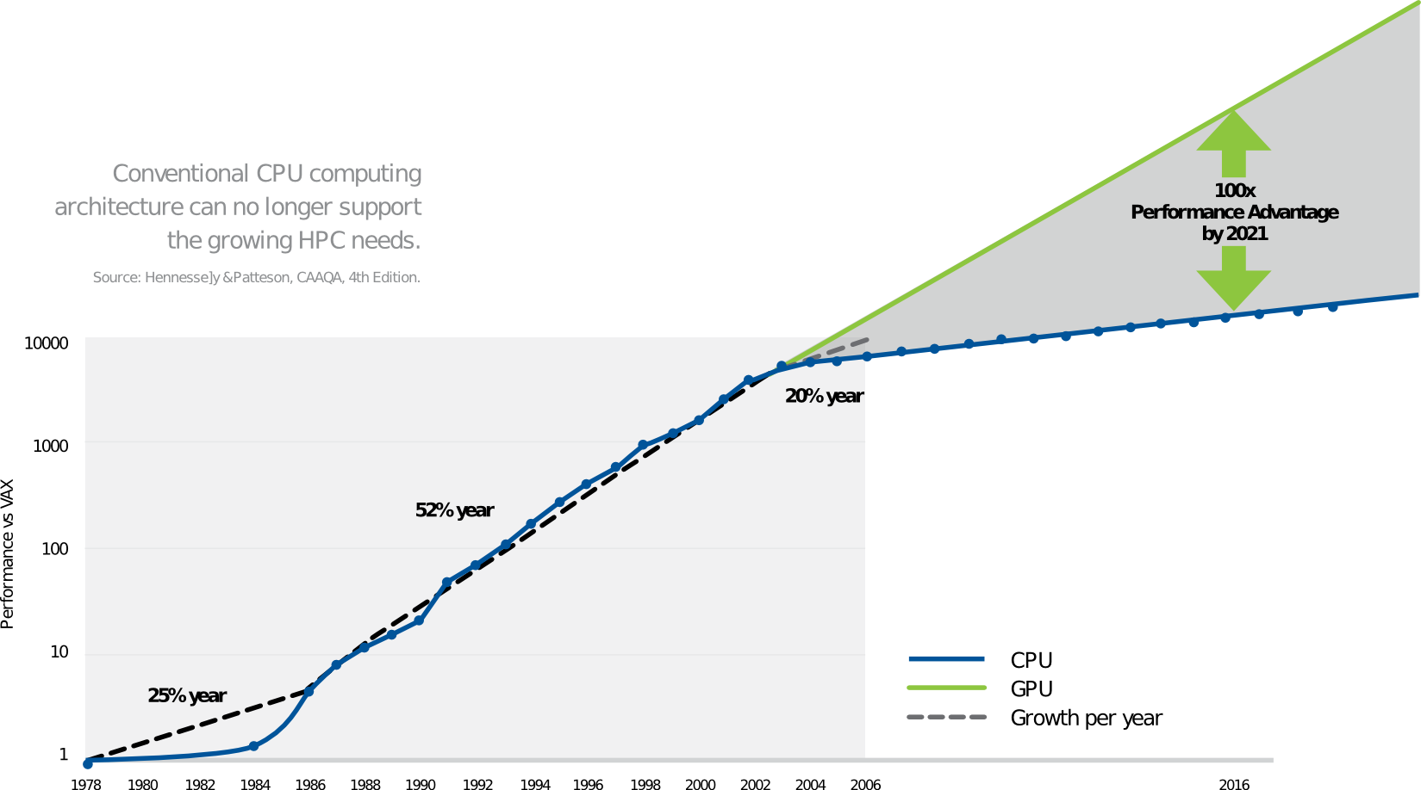
The Gap Between CPU and GPU
ref: Tesla GPU Computing Brochure
Notes:
This gap is narrowed by multi-core CPUs.

Slide 19
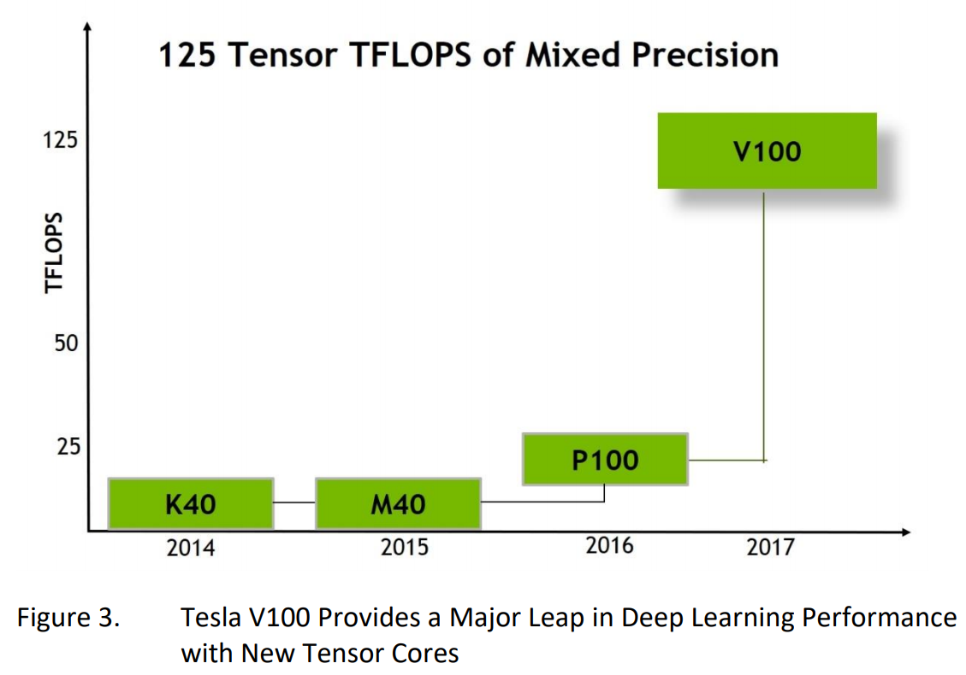
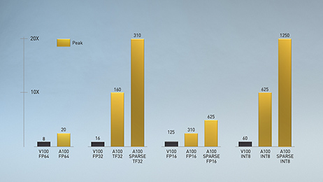
Notes:
https://www.nvidia.com/en-us/data-center/ampere-architecture/

Slide 20
Application Specific Integrated Circuits (ASIC)
Full-Custom ASICs: Possibly all logic cells and all mask layers customized
Semi-Custom ASICs: all logic cells are pre-designed and some (possibly all)
mask layers customized
Notes:
Programmable Logic Device
Programmable Logic Array
现场可编程门阵列FPGA（Field Programmable Gate Array）是在PAL （可编程阵列逻辑）、GAL（通用阵列逻辑）等可编程器件的基础上进一步发展的产物。它是作为专用集成电路（ASIC）领域中的一种半定制电路而出现的，既解决了定制电路的不足，又克服了原有可编程器件门电路数有限的缺点

Slide 21
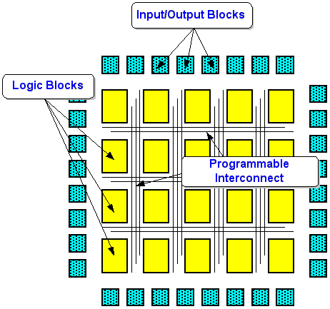
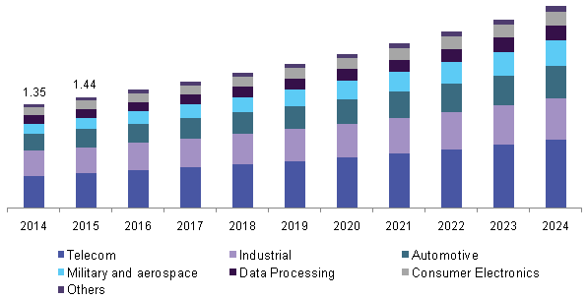
现场可编程门阵列FPGA
Field Programmable Gate Array
Configurable Logic blocks (CLB), interconnection resources, and I/O pads

Slide 22
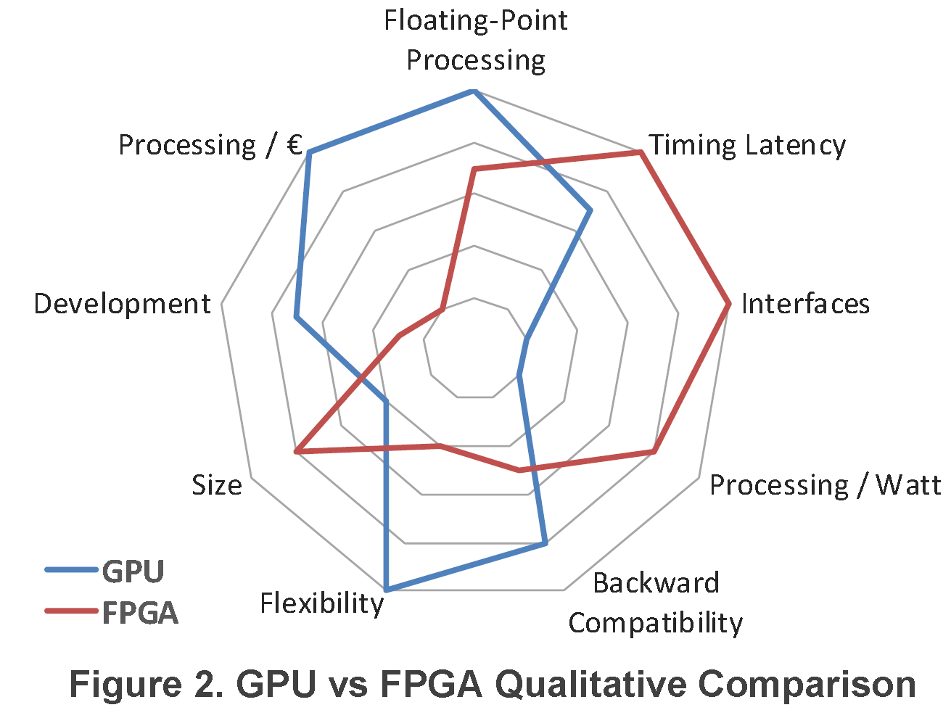

Slide 23
FPGA vs. Standard Cell ASIC
FPGA
Easy to Design
Short Development Time
Low NRE Costs
Design Size Limited
Design Complexity Limited
Performance Limited
High Power Consumption
High Per-Unit Cost
ASIC
Difficult to Design
Long Development Time
High NRE Costs
Support Large Designs
Support Complex Designs
High Performance
Low Power Consumption
Low Per-Unit Cost (at high volume)
Structured ASIC’s Combine the Best of Both Worlds
Notes:
The term NRE cost (non-recurring engineering) refers to any cost that needs to be spent as a one-off cost on a new product development project

Slide 24
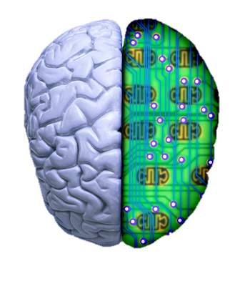
适应AI
Adaptivity | (AD)
Performance | (PE)
Power Efficiency | (PO)
Programmability | (PR)
Scalability | (SC)
Application Specific IC
Programmable Hardware
Misra et al, Neurocomputing, 2010
Graf et al, NIPS, 2009
Misra et al, Neurocomputing, 2010
General Purpose Platform
P. J. Fox, Tech. Report, 2013
Graf et al, NIPS, 2009
Notes:
AD: how easy it adapts various NN models, high AD means it can support new NN models without complete redesign of hardware.
PR: user friendly, high PR means user can model the NN well without knowing the underlining hardware.
SC: the scalability of particular platform, high SC means current platform is easily or capable of freely scaling the problem size of NN models.
General purpose platform: easy programming, very flexible to support different NN models (adaptivity), can scale to large NNs with billions of neurons, but low performance and poor power efficiency.
Programmable hardware: tradeoff the programmability, scalability and adaptivity for better performance and power efficiency, expensive to support large scale NNs given the low circuit density etc…
ASIC: further sacrificing programmability, scalability and adaptivity can bring much more powerful acc. solutions, which gives us the choice of ASIC.
Memristor based ASIC: digital or analog ASICs are still limited by the massive hardware connection between different layers in NNs. The memristor based acc. we propose has well scalability and breaks the limitation of traditional ASIC designs with architecture innovations. NN is popular enough today and it deserves a special hardware acc. solution, offsetting the reduced programmability compared to CPU/GPGPU/FPGA choices.

Slide 25
Chiplet-异构集成
设计系统级芯片：从不同的IP供应商购买一些IP，软核（代码）或硬核（版图），结合自研的模块，集成为一个SoC，然后在某个芯片工艺节点上完成芯片设计和生产的完整流程
Chiplet技术--搭积木
把一些预先生产好的能实现特定功能的芯片裸片（die）通过先进的集成技术（比如3D integration等）集成封装在一起，形成一个系统芯片(SoC)。而这些基本的裸片就是Chiplet
硅片级别的”复用”

Slide 26
Chiplet-异构集成

Slide 27
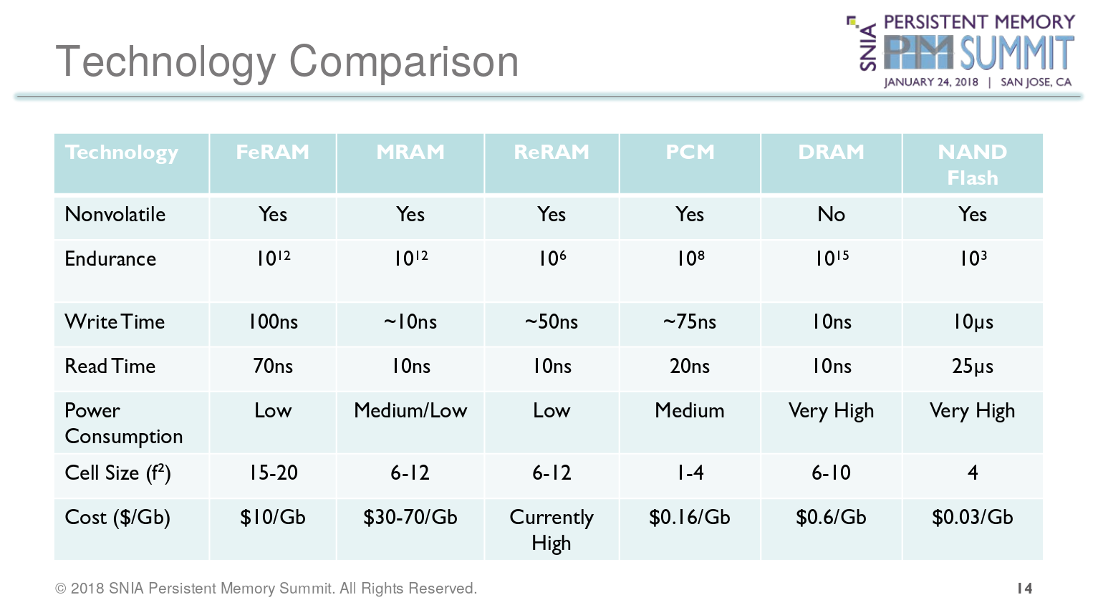
新型存储技术
Technologies still in the lab: MRAM、NRAM、FeRAM、PCRAM、ReRAM
Notes:
https://www.snia.org/sites/default/files/PM-Summit/2018/presentations/14_PM_Summit_18_Analysts_Session_Oros_Final_Post_UPDATED_R2.pdf

Slide 28
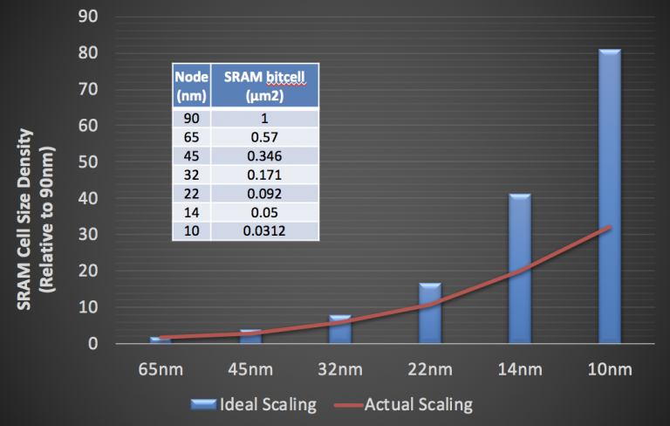
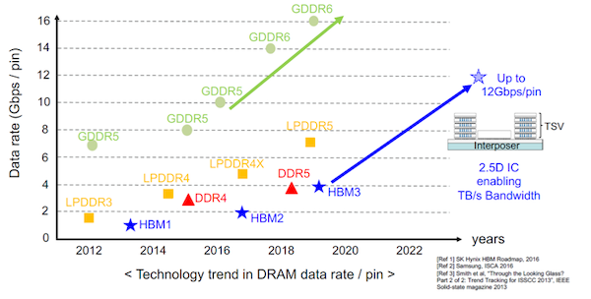
Static RAM (SRAM)/Dynamic RAM (DRAM)
No direct replacement in sight for L1/L2
Alternate L3 cache technologies
eDRAM - Used in IBM Power CPUs
STT-MRAM - proposed as possible replacement
Dominant standards continue to evolve
DDR4 -> DDR5
3200MT/s -> 6400MT/s
16Gb -> 32Gb chips
GDDR5 - > GDDR5X
14 Gbps/pin -> 16Gbps/pin
8Gb -> 16Gb chips
HBM -> HBM2
1 Gbps/pin -> 2.4 Gbps/pin
4 die stack -> 12 die stack
2Gb die -> 8Gb die
Note memory latency remains mostly unchanged
https://www.sigarch.org/whats-the-future-of-technology-scaling/
(Youngwoo Kim, KAIST’s Terabyte Labs)
https://www.3dincites.com/2019/02/designcon-2019-shows-board-and-system-designers-the-benefits-of-advanced-ic-packaging/

Slide 29
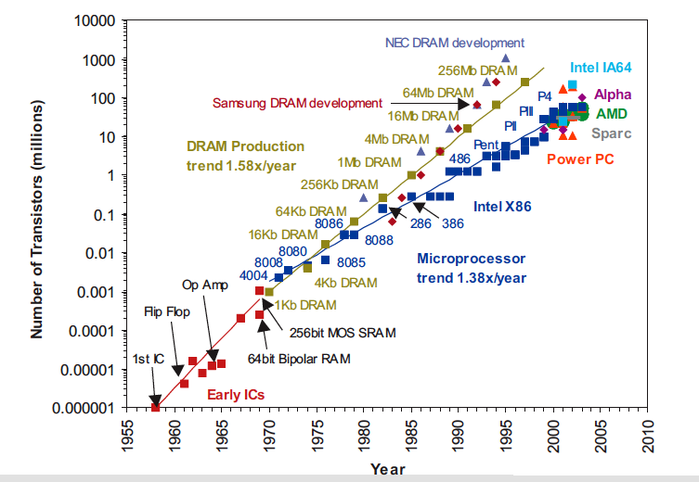
内存容量飞快增长

Slide 30
DRAM发展趋势
DRAM数据率每隔4-5 年翻一番
Projections for DRAM data rates revised upwards over time
Current data-rates at 2.2 Gb/s
DRAM的密度每隔3年翻一番

Slide 31
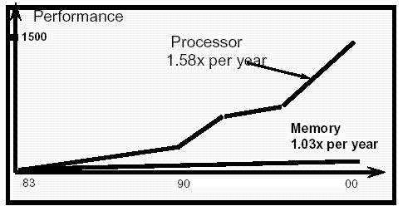
内存容量与速度分化
容量与速度分化愈大
容量增加了1000x（1980-95），每年增加50%
延迟每年只减少3% (only 2x from 1980-95)
每一内存条带宽只增加2倍
内存更大，但较慢
需要并行传输数据
需要更多的内存层次

Slide 32
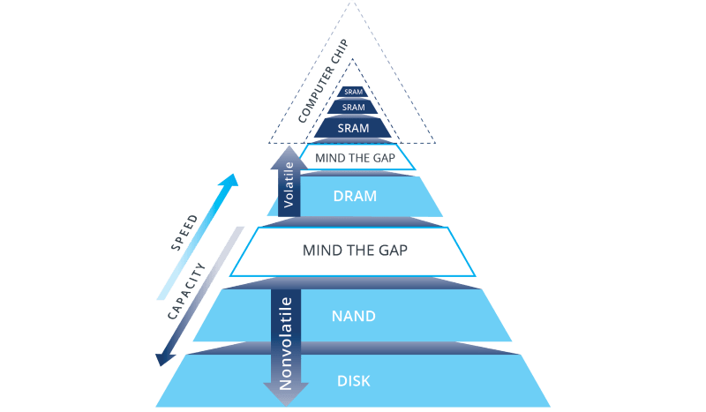
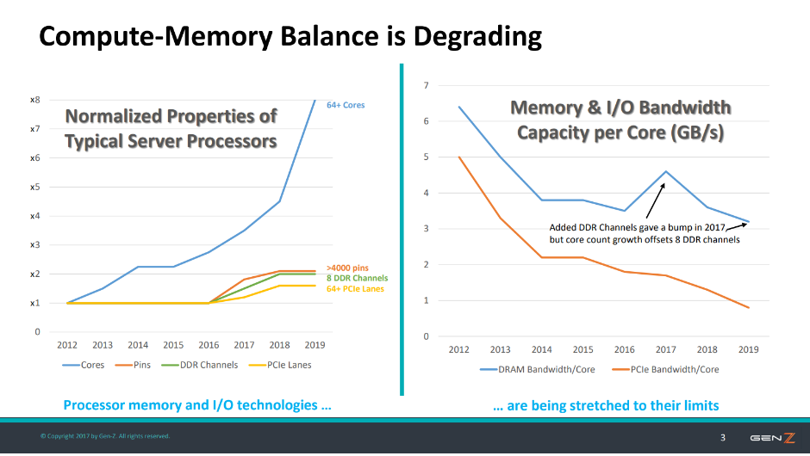
Performance gaps in memory hierarchy
https://www.opencompute.org/files/OCP-GenZ-March-2018-final.pdf
https://www.eetimes.com/author.asp?section_id=36&doc_id=1334088#

Slide 33
磁盘趋势
Disks too: Parallel disks plus caching
Disk capacity, 1975-1989
doubled every 3+ years
25% improvement each year
factor of 10 every decade
Still exponential, but far less rapid than processor performance
Disk capacity, 1990-recently
doubling every 12 months
100% improvement each year
factor of 1000 every decade
Capacity growth 10x as fast as processor performance!

Slide 34
计算机体系结构发展趋势
总之，processor speed, storage capacity 和 bandwidths 相对于latency (especially)和clock speed的增长指引了体系结构发展的方向，即并行。

Slide 35
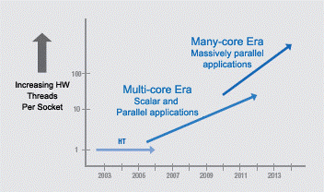
Commodity computer systems
1946➔2003 General-purpose computing: Serial. 5KHz➔4GHz.
2004 General-purpose computing goes parallel.
Clock frequency growth flat. #Transistors/chip 1980➔2011: 29K➔30B!
#”cores”: ~d^{y-2003}

Slide 36
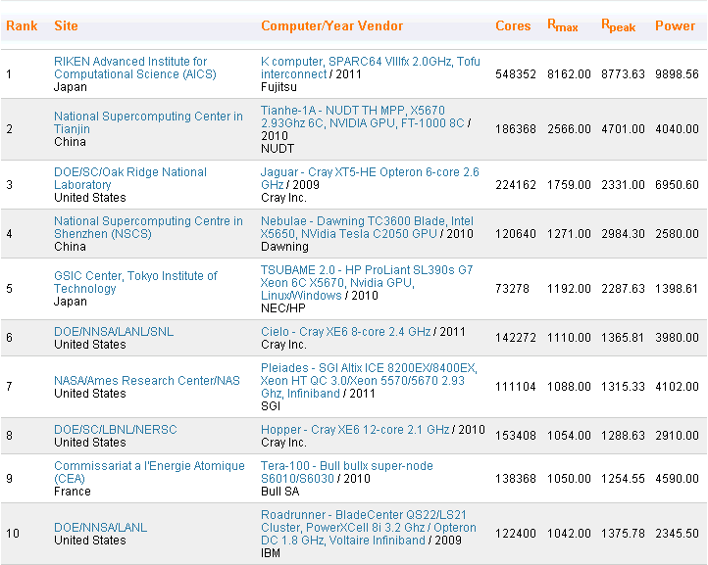
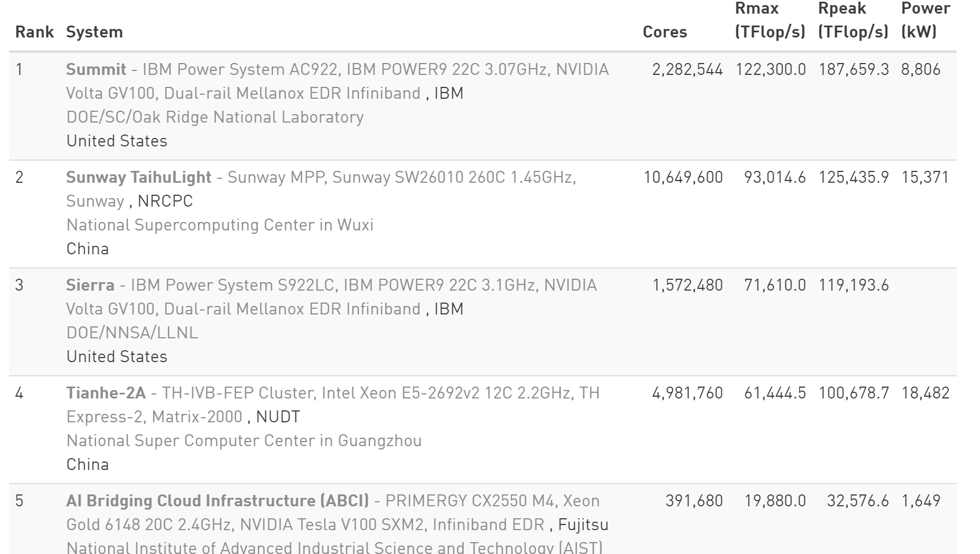
Top500
Paradigm Change in HPC
2018
….

Slide 37
If you want your program to run significantly faster …
you’re going to have to parallelize it
若要发挥并行体系结构的优势，就需要并行程序

Slide 38
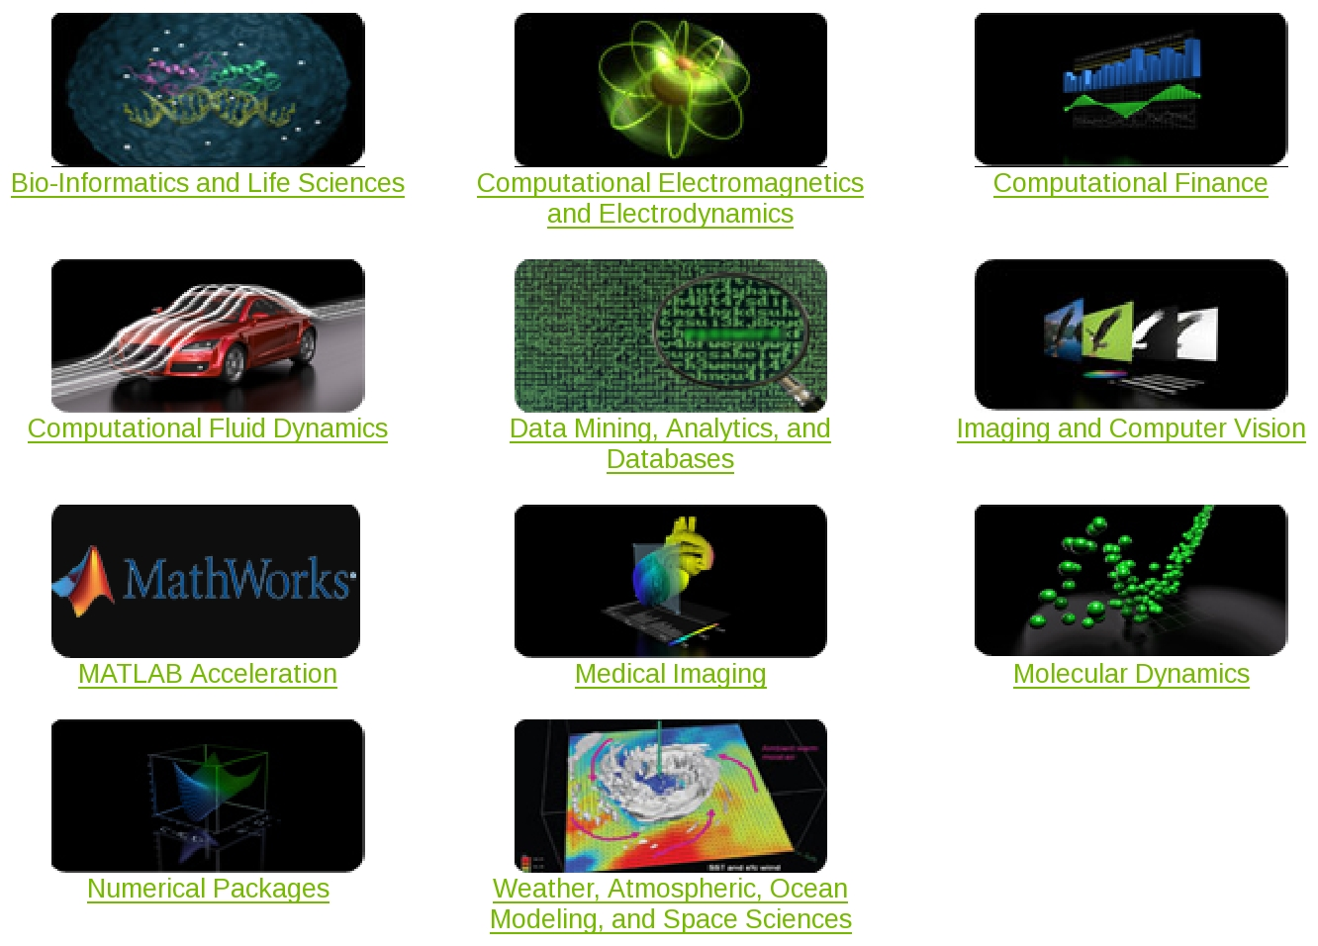
Drivers of Parallel Computing – 应用需求
ref: http://www.nvidia.com/object/tesla_computing_solutions.html
Notes:
GPU can achieve 10x performance over CPU.

Slide 39
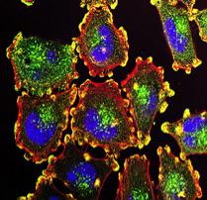
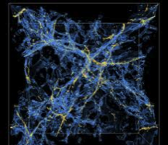

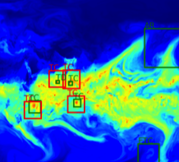
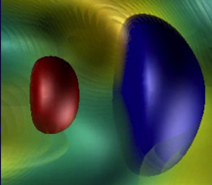

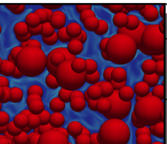

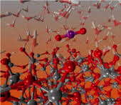

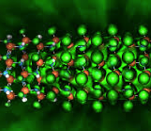
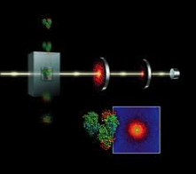
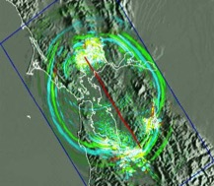
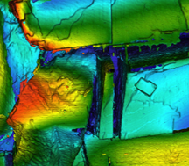
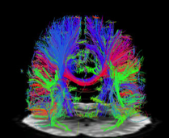
Breakthrough Science at the Exascale will combine simulation and data analysis
multimodal multiscale
resolution multiphysics
complexity data size
Simulation and Data
Cancer
Cosmology
Astrophysics
Climate
Accelerators
Genomics
Data
Simulation
Carbon Capture
Transportation
Chemistry
Urban
Brain
Materials
Photon Science
Earthquakes
Subsurface
Notes:
Cosmology 宇宙学
Multiphysics多物理场

Slide 40

全球气候暖化
事实: 全球地表空气温度上升
暖化是否是由于人的因素?
能否数量化自然变化？有用信号与噪音.
是否能够理解暖化的原因?
将来的趋势如何?
建模可以在某种程度上回答上述问题
Notes:
departures in temperature 温度偏离

Slide 41

Notes:
aerosol英[ˈeərəsɒl]美[ˈerəsɑːl]
n.气溶胶; 气雾剂;

Slide 42
气候模型
大气环流模型
动力学
Sub-grid scale parameterized physics processes
Turbulence, solar/infrared radiation transport, clouds.
海洋环流模型
动态
海冰模型
粘性弹塑性动力学
热动力
陆地模型
能量和湿度
生态学
化学
试踪剂

Slide 43

HURRICANE KATRINA
MOST DESTRUCTIVE HURRICANE EVER TO STRIKE THE U.S.
On August 28, 2005, Hurricane Katrina was in the Gulf of Mexico, powered up to a Category 5 storm, packing winds estimated at 175 mph.

Slide 44

Three-Layer Nested Domain
Notes:
Note: Only the first and second layers are shown by the red and yellow rectangles. The third domain (assuming 1km) will be of small boxes as per the demand within the yellow rectangle. So, we don't have a fixed innermost 1km domain.

Slide 45
Three-Layer Nested Domain
15 km
5 km
1 km
Notes:
Note: Only the first and second layers are shown by the red and yellow rectangles. The third domain (assuming 1km) will be of small boxes as per the demand within the yellow rectangle. So, we don't have a fixed innermost 1km domain.

Slide 46
国家需求-高性能计算地位
美国、欧洲、日本等将高性能计算提升至国家战略统筹规划
国际计划：加速战略计算创新ASCI计划、先进模拟计算ASC计划、先进计算促进科学发展计划SciDAC计划等
高性能计算是国家科技实力的重要标志之一
《国家中长期科技发展规划纲要》指出发展高性能计算对提高我国尖端科技领域的核心支撑能力具有重要战略意义
Notes:
46

Slide 47





我国超级计算机技术水平开始处于世界前列
2017
2020.06
2014
2022年6月

Slide 48

Peak: 125 PFlop/s
Linpack: 105 PFlop/s
Power: 15 MW
Cost: $273M USD
Processor: 40,960 Sunway
Cores/proc: 256
Clock: 1.45 GHz
Proc Peak: 3.06 TFlop/s
Memory: 1.31 PB
Memory BW: 5.6 PB/s Storage: 20 PB

Slide 49

天河二号

Slide 50




挑战一：新时代新需求
Internet 互联网
云计算
IOT 物联网
CPS
BigData 大数据
SmartX 智慧X
新基础设施、新模式是信息化的主流
软件无处不在，软件越发重要：software define everything
问题规模日益庞大，并行程序成为必然

Slide 51
挑战二：适应新型体系结构的软件
高性能计算机系统结构
并行应用程序
系统软件
并行程序开发环境
并行应用及其相关系统软件对充分发挥高性能计算机的性能有着重要的作用
资源管理器
编译系统
操作系统
高性能计算机
Notes:
操作系统：面向高性能并行计算、支持能耗管理、虚拟化和安全隔离等进行了针对性设计Ok

Slide 52

挑战二：适应新型体系结构的软件
访问/通信速率
处理器异构
25.6 GB/s
计算节点异构
16 GB/s
问 题
应用跟不上硬件发展水平
应用程序的效率低于LINPACK测试效率
10 GB/s
刀片异构
机柜异构
5 GB/s
Notes:
把两个结点一起出现并标明结点1和2等，主机阵列异构去掉
52

Slide 53











挑战三：国内缺乏核心软件系统
智能化
开发环境
产品形态
服务化/云环境
服务
协同
开发环境
扩展
开发环境
平台
集成
开发环境
命令行
开发环境
裸机专用
开发工具
系统
时代
主机计算时代
个人计算时代
网络计算时代

Slide 54


Slide 55

大数据存储系统

Slide 56
授课计划
预备知识：了解计算机编程及一编程语言
目标：know why、what and how
总共32学时
3-4学时: 课程介绍+并行计算系统体系结构：并行程序设计概述（1.5学时）；并行计算系统体系结构概述
4-5学时：并行算法基础
24学时：并行程序设计 （包括共享内存、消息传递、函数式程序等）
并行程序设计基础，2学时
流水线计算，2学时
共享内存程序设计，4学时
分布式共享内存（2学时）
MPI（2学时）
MapReduce（4学时）
GPU并行编程（4学时）
算法（4学时）

Slide 57
考核要求
成绩评定方式：平时成绩 +考试成绩（分数比例：30：70）

Slide 58
参考书目
David B. Kirk, Wen-mei W. Hwu, Programming Massively Parallel Processors A Hands-on Approach (3rd Edition), Morgan Kaufmann,, 2017
Thomas Rauber, Gudula Runger, Parallel Programming For Multicore and Cluster Systems，Springer，2013 (可下载)
并行计算机体系结构，陈国良等编著， 高等教育出版社

Slide 59
注意事项
判对准则
1、ppt正确.
2、除非给出明确依据显示你是对的，否则参照第一条.，
写的伪代码最好加些必要的注释

